Slide 1
Principes fondamentaux des oscilloscopes
Pour les élèves-ingénieurs et étudiants en physique de premier cycle
Notes:
Principes fondamentaux des oscilloscopes
Bienvenue dans cette présentation sur les principes fondamentaux des oscilloscopes à l’intention des élèves-ingénieurs et étudiants en physique de premier cycle. L’oscilloscope est un outil essentiel pour réaliser des mesures de tension et de synchronisation sur les circuits électriques analogiques et numériques modernes. Dès que vous aurez obtenu votre diplôme de physique ou d’électrotechnique et serez entré de plain-pied dans l’industrie de l’électronique, vous constaterez que l’oscilloscope est l’instrument de mesure le plus usité pour tester, vérifier et déboguer vos conceptions. Même au cours de votre cursus, l’oscilloscope est l’instrument le plus couramment utilisé dans le cadre des laboratoires pour tester et vérifier les conceptions et autres réalisations. À l’issue de cette présentation traitant des principes fondamentaux des oscilloscopes, et après avoir participé aux ateliers pratiques à l’aide du Didacticiel et guide de laboratoire pour les oscilloscopes, vous comprendrez mieux ce qu’est un oscilloscope et comment tirer pleinement parti de ses fonctionnalités.

Slide 2
Programme
Présentation de l’oscilloscope
Principes de sondage (modèle basse fréquence)
Réalisation de mesures de tension et de
synchronisation
Dimensionnement correct des signaux à l’écran
Explication du déclenchement de l’oscilloscope
Principe de fonctionnement et spécifications fonctionnelles de l’oscilloscope
Un nouveau regard sur le sondage (modèle dynamique/CA et conséquences du phénomène de charge)
Utilisation du Didacticiel et guide de laboratoire DSOXEDK
Ressources techniques supplémentaires
Notes:
Programme
Pour commencer cette présentation, nous allons expliquer ce qu’est un oscilloscope. Les sujets suivants seront abordés :
Principes de sondage
Réalisation de mesures
Mise à l’échelle des signaux
Explication du déclenchement
Principe de fonctionnement et spécifications
Modélisation de sonde dynamique et charge de sonde
Utilisation du guide de laboratoire
Ressources techniques supplémentaires

Slide 3
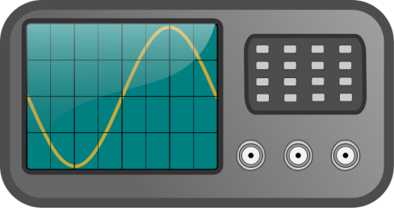
Présentation de l’oscilloscope
o sci llos cope (ɔ.si.lɔs.kɔp)
Les oscilloscopes convertissent les signaux d’entrée électriques en une trace visible sur un écran ; en d’autres termes, ils transforment l’électricité en lumière.
Les oscilloscopes représentent dynamiquement, sous forme graphique et en 2D, des signaux électriques variables dans le temps (généralement la tension par rapport au temps).
Les oscilloscopes sont utilisés par les ingénieurs et techniciens pour tester, vérifier et déboguer des conceptions électroniques.
L’oscilloscope est le principal instrument utilisé dans le cadre des laboratoires d’électrotechnique/physique pour réaliser les expériences qui vous sont assignées.
Notes:
Présentation de l’oscilloscope
L’oscilloscope est un instrument électronique qui convertit des signaux électriques (principalement une tension) en une trace visible sur un écran/afficheur. En d’autres termes, il transforme l’électricité en lumière.
Cet instrument représente dynamiquement, sous forme graphique et en deux dimensions, des signaux électriques variables dans le temps. La tension est représentée sur l’axe des ordonnées (Y) de l’écran de l’oscilloscope, tandis que le temps est représenté sur l’axe des abscisses (X). Le tracé tension / temps ainsi obtenu affiche un « instantané » du signal d’entrée ; il est généralement désigné sous le nom de « forme d’onde » ou plus simplement de « signal ». L’écran de l’oscilloscope affiche les mises à jour continues/dynamiques de la forme d’onde tracée à mesure que les caractéristiques du signal d’entrée changent.
L’oscilloscope est le principal instrument utilisé par les ingénieurs électriciens pour tester et vérifier leurs conceptions électroniques. Il s’agit également de l’instrument de prédilection dans le cadre des laboratoires d’électrotechnique/physique pour réaliser les expériences assignées aux étudiants.

Slide 4
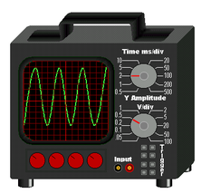
Les petits noms de l’oscilloscope
Oscilloscope – Terme le plus couramment utilisé
DSO – Digital Storage Oscilloscope (Oscilloscope à mémoire numérique)
Oscilloscope nu—mérique
Oscilloscope de numérisation
Oscilloscope analogique – Technologie plus ancienne, mais toujours en usage de nos jours.
CRO – Cathode Ray Oscilloscope (Oscilloscope cathodique). Bien que la plupart des oscilloscopes n’utilisent plus de tubes cathodiques pour l’affichage des signaux, les Australiens et les Néo-Zélandais continuent à les désigner affectueusement sous leur petit nom de CRO.
Oscillo
MSO – Mixed Signal Oscilloscope (Oscilloscope à signaux mixtes) (comprend des voies d’acquisition d’analyseur logique)
Notes:
Les petits noms de l’oscilloscope
Les oscilloscopes sont désignés par un éventail de petits noms. Vous entendrez parfois parler de « DSO », qui est l’acronyme anglais de Digital Storage Oscilloscope (Oscilloscope à mémoire numérique), d’oscilloscope numérique ou encore d’oscilloscope de numérisation. Ces trois derniers termes désignent la technologie numérique dernier cri utilisée dans ces instruments pour capturer et stocker des signaux sous forme numérique.
Les modèles qui intègrent une technologie plus ancienne sont généralement appelés « Oscilloscopes analogiques ». Peut-être s’agit-il du modèle que votre professeur utilisait au cours de ses études universitaires ?
Les Australiens et les Néo-Zélandais désignent généralement l’oscilloscope sous le nom de « CRO », qui est l’acronyme de Cathode Ray Oscilloscope (Oscilloscope cathodique). Bien que la plupart des oscilloscopes numériques récents utilisent la technologie d’affichage à écran plat numérique pour afficher les signaux, contrairement aux anciens modèles pourvus d’un tube cathodique, les Australiens et les Néo-Zélandais continuent à les désigner affectueusement sous leur petit nom de CRO.
« Oscillo » est un diminutif couramment utilisé. Enfin, vous entendrez également parler de « MSO », qui est l’acronyme anglais de Mixed Signal Oscilloscope (Oscilloscope à signaux mixtes). Un MSO est, en fait, un DSO pourvu de voies d’acquisition d’analyseur logique supplémentaires.

Slide 5
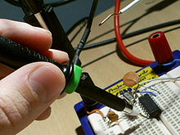
Principes de sondage
Les sondes servent à transférer le signal d’un dispositif testé vers les entrées BNC de l’oscilloscope.
Il existe une multitude de sondes pour différentes applications (applications haute fréquence, applications haute tension, courant, etc.).
Le type de sonde le plus courant est désigné sous le nom de « Sonde diviseuse de tension 10:1 passive ».
Notes:
Principes de sondage
Pour mesurer des signaux électriques sur un oscilloscope, les signaux à tester doivent parvenir aux connecteurs BNC d’entrée de l’instrument. Si vous souhaitez mesurer la sortie d’un générateur, connectez-la directement à l’entrée de l’oscilloscope à l’aide d’un câble SMA ou BNC 50 Ω standard. Cependant, si vous souhaitez mesurer les caractéristiques d’un signal en un point précis de votre circuit/conception, vous utiliserez généralement une « sonde » d’oscilloscope.
Il existe une multitude de sondes pour différentes applications (applications haute fréquence, applications haute tension et mesures du courant). Cependant, le type de sonde d’oscilloscope utilisé le plus couramment pour tester un large éventail de signaux est désigné sous le nom de « Sonde diviseuse de tension 10:1 passive » C’est le type de sonde que vous utiliserez pour la majorité de vos exercices pratiques.

Slide 6
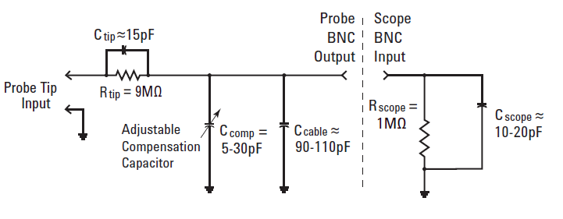
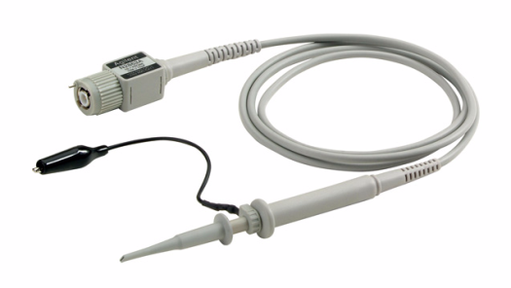
Sonde diviseuse de tension 10:1 passive
Modèle de sonde 10:1 passive
Sonde passive : ne contient aucun élément actif, tel que des transistors ou des amplificateurs.
10:1 : réduit l’amplitude du signal fourni à l’entrée BNC de l’oscilloscope selon un facteur 10. Multiplie également l’impédance d’entrée par 10.
Remarque : toutes les mesures doivent être réalisées par rapport à la terre !
Notes:
Sonde diviseuse de tension 10:1 passive
Sur cette diapositive, vous pouvez voir un modèle électrique d’une sonde diviseuse de tension 10:1 passive connectée à l’entrée d’un oscilloscope. L’adjectif « passif » signifie que la sonde ne comprend aucun circuit actif, tel que des transistors et des amplificateurs. En d’autres termes, la sonde se compose exclusivement d’éléments / de composants passifs permettant de mesurer l’inductance, la capacité et la résistance.
« 10:1 » signifie que la sonde réduit l’amplitude du signal d’entrée d’un facteur 10 par le biais d’un réseau diviseur de tension résistif. En règle générale, l’impédance d’entrée du système de mesure de l’oscilloscope (Z de la sonde + oscilloscope) est également augmentée d’un facteur 10.
Enfin, nous attirons votre attention sur le fait que toutes les mesures effectuées à l’aide de ce type de sonde sont réalisées par rapport à la terre. En d’autres termes, vous devez connecter l’extrémité d’entrée de la sonde au point de test souhaité et vous devez obligatoirement connecter le fil/la pince de terre de la sonde à la terre du circuit. Ce type de sonde ne permet pas de mesurer la tension sur deux composants de circuit intermédiaire. Ce type de mesure différentielle nécessite, en effet, une sonde active différentielle spéciale.
Notez que vous ne devez jamais essayer de fermer un circuit à l’aide d’une sonde d’oscilloscope.

Slide 7
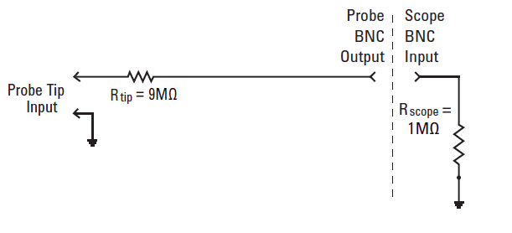
Modèle basse fréquence/CC
Modèle de sonde 10:1 passive
Modèle basse fréquence/CC: solution simplifiée composée d’une résistance 9 MΩ en série avec la terminaison d’entrée 1 MΩ de l’oscilloscope.
Facteurs d’atténuation des sondes:
  Certains oscilloscopes, tels que les modèles de la série 3000 X d’Keysight, détectent les sondes 10:1 et ajustent l’ensemble des mesures de tension et des réglages verticaux par rapport à la pointe de sonde.
  Certains oscilloscopes, tels que les modèles de la série 2000 X d’Keysight, nécessitent la saisie manuelle d’un facteur d’atténuation de 10:1.
Modèle dynamique/CA: Traité ultérieurement et dans le cadre du labo n°5.
Notes:
Modèle basse fréquence/CC
S’agissant des applications de mesure CC ou basse fréquence, le retrait de tous les éléments capacitifs illustrés sur le modèle de la diapositive précédente permet de simplifier considérablement notre modèle de sonde d’oscilloscope. Il subsiste simplement une résistance de 9 MΩ près de la pointe de sonde en série avec la terminaison d’entrée 1 MΩ standard de l’oscilloscope. En appliquant la loi d’Ohm, vous pouvez voir que la tension du signal au niveau du connecteur BNC d’entrée de l’oscilloscope correspondra à 1/10e de la tension au niveau de la pointe de sonde.
V_{oscilloscope} = V_{pointe} x 1MΩ/(1MΩ + 9MΩ)
Sur la plupart des oscilloscopes modernes, les facteurs d’atténuation de sonde compensent automatiquement les mesures de tension, de telle sorte qu’elles soient indiquées par rapport à la pointe de sonde. Certains modèles (série 3000 X d’Keysight, par exemple) détectent automatiquement la connexion d’une sonde 10:1. Sur certains oscilloscopes d’entrée de gamme, tels que les modèles de la série 2000 X d’Keysight, l’opérateur doit saisir manuellement le facteur d’atténuation de sonde. Une fois le facteur d’atténuation de sonde détecté automatiquement par l’oscilloscope ou saisi manuellement par l’opérateur, l’instrument fournit des lectures compensées de toutes les mesures de tension. Par exemple, si vous connectez une sonde 10:1 à une alimentation 5 Vcc, l’oscilloscope « voit » en réalité un signal de 0,5 Vcc au niveau de son connecteur BNC d’entrée. Cependant, avec le facteur d’atténuation de sonde de 10:1, l’instrument indiquera qu’il « voit » un signal de 5 Vcc au niveau de la pointe de la sonde.
Il sera question, plus tard dans cette présentation, d’un modèle dynamique/CA plus précis d’une sonde diviseuse de tension 10:1 passive. Ce modèle sera également traité de manière plus détaillée dans le labo n° 5.

Slide 8
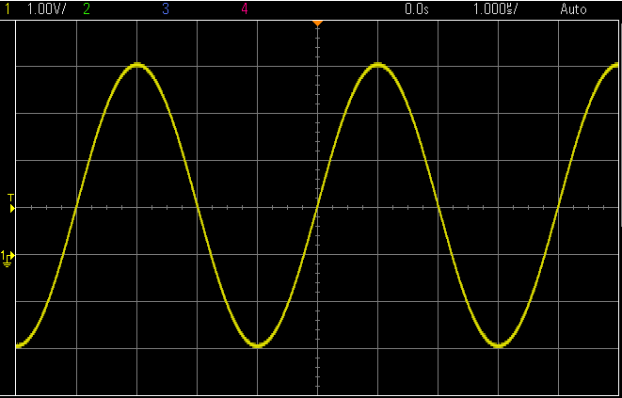
Description de l’affichage de l’oscilloscope
Vertical = 1 V/div
Horizontal = 1 µs/div
1 Div
1 Div
Volts
Temps
Illustration de la zone d’affichage des signaux avec des lignes de grille (ou divisions).
Espacement vertical des lignes de grille par rapport au réglage Volts/division.
Espacement horizontal des lignes de grille par rapport au réglage seconde/division.
Notes:
Description de l’affichage de l’oscilloscope
Dès que vous utilisez une sonde pour acheminer un signal dans l’oscilloscope, vous pouvez configurer l’échelle verticale et horizontale de l’oscilloscope afin de commencer les mesures. Comme indiqué précédemment, l’oscilloscope affiche les signaux capturés au format X sur Y. La tension (amplitude du signal) est tracée sur l’axe Y, tandis que le temps est représenté sur l’axe X.
La zone d’affichage des signaux est divisée par des lignes de grille, parfois désignées sous le nom de « divisions ». L’axe vertical comporte 8 divisions verticales. Chaque division verticale, ou espacement entre les lignes de grille horizontales, est égale au paramètre Volt/division de l’oscilloscope affiché dans le coin supérieur gauche de l’écran. Dans cet exemple, étant donné que l’échelle verticale de l’oscilloscope est définie sur 1 V/div, le différentiel de tension entre chaque ligne horizontale est de 1 Volt. Quant à l’amplitude crête à crête maximale que l’oscilloscope peut mesurer avec ce paramètre (1 V/div), elle est de 8 Vpp (8 divisions x 1 V/div).
L’axe horizontal comporte 10 divisions horizontales. Chaque division horizontale, ou espacement entre les lignes de grille verticales, est égale au paramètre seconde/division de l’oscilloscope (ce paramètre est affiché dans le coin supérieur droit de l’écran de l’instrument). Dans cet exemple, étant donné que l’échelle horizontale de l’oscilloscope est définie sur 1 µs/div, le différentiel de temps entre chaque ligne verticale est de 1 µs. Quant à la valeur de temps maximale qu’il est possible de mesurer sur l’écran de l’oscilloscope, elle est de 10 µs (10 divisions x 1 µs/div).

Slide 9
Réalisation de mesures
Par estimation visuelle – La technique de mesure la plus courante
Vertical = 1 V/div
Horizontal = 1 µs/div
V max
V crête à crête
Indicateur de niveau de terre (0,0 V)
Période
Période (T) = 4 divisions x 1 µs/div = 4 µs, Fréq. = 1/T = 250 kHz.
Vpp = 6 divisions x 1 V/div = 6 Vpp
V max = +4 divisions x 1 V/div = +4 V, V min = ?
Notes:
Réalisation de mesures (par estimation visuelle)
Il y a plusieurs façons de réaliser des mesures de tension et de temps sur le signal tracé. Cependant, l’estimation visuelle constitue la méthode la plus courante. Les ingénieurs rompus à l’utilisation de leurs oscilloscopes peuvent effectuer des évaluations rapides afin de déterminer l’amplitude et la synchronisation de leurs signaux. Dans cet exemple, étant donné que la période du signal d’entrée se répète toutes les 4 divisions et que l’échelle horizontale est définie sur 1 µs/div, il est possible de déterminer rapidement que la période (T) de ce signal est d’environ 4 µs (4 divisions x 1 µs/div) et, par conséquent, que la fréquence est de 250 kHz (Fréq. = 1/T).
Pour déterminer l’amplitude crête à crête de ce signal, on observe que ce signal s’étend verticalement d’environ 6 divisions à 1 V/div ; l’amplitude crête à crête est donc d’environ 6 Vpp (6 divisions x 1 V/div).
Pour mesurer la tension de crête absolue du signal, nous devons d’abord localiser l’icône/indicateur de terre sur le côté gauche du graticule. Ce point définit le niveau 0 V. On constate alors que l’amplitude de crête positive (Vmax) de ce signal est d’environ 4 divisions au-dessus de l’indicateur de terre ; la tension de crête positive de ce signal est donc d’environ +4 V au-dessus de la terre (+4 divisions x 1 V/div).
Déterminez à présent l’amplitude de crête négative (Vmin) de ce signal.

Slide 10
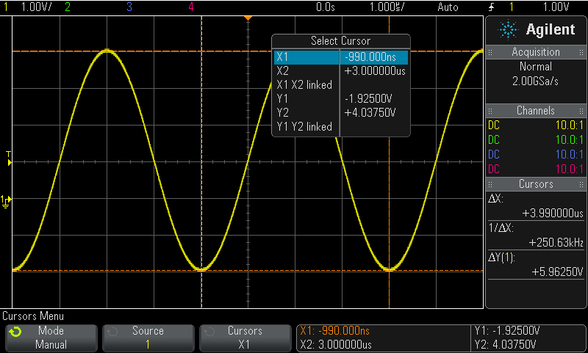
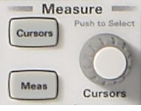
Réalisations de mesures
Utilisation de curseurs
Curseur Y2
Curseur X1
Commandes par curseur
Curseur X2
Résultat Δ
Curseur Y1
Valeurs V et T absolues
Positionnez manuellement les curseurs X et Y sur les points de mesure souhaités.
L’oscilloscope multiplie automatiquement les valeurs par les facteurs d’échelle verticaux et horizontaux afin de fournir les mesures delta et absolues.
Notes:
Réalisations de mesures – Utilisation de curseurs
Pour réaliser des mesures de tension et de synchronisation, une méthode plus précise consiste à utiliser les curseurs X et Y de l’oscilloscope. Lorsque les curseurs sont activés, des curseurs/marqueurs horizontaux et verticaux affichent automatiquement la tension et le temps de la position des curseurs. La tension et le temps absolus de chaque curseur sont affichés au bas de l’écran, tandis que les valeurs delta de tension et de temps entre les curseurs sont affichées sur le côté droit de l’écran. Pour mesurer la tension crête à crête de ce signal, il vous suffit de régler un curseur en haut du signal et l’autre curseur en bas du signal. Pour mesurer la période et la fréquence de ce signal, réglez les curseurs X1 et X2 sur deux positions consécutives du signal où il franchit un niveau de tension/seuil spécifique.

Slide 11
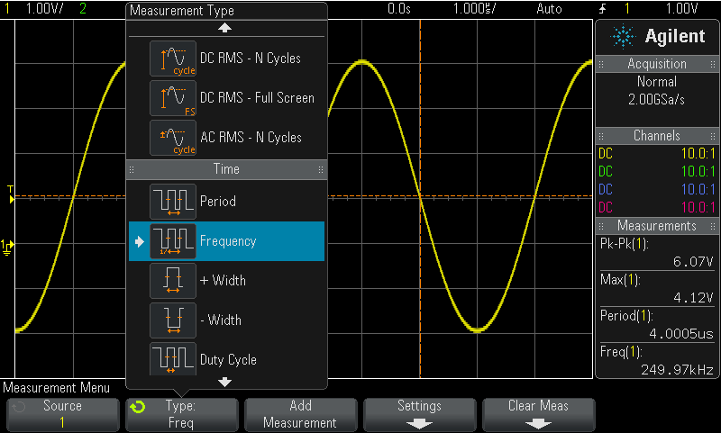
Réalisation de mesures
Utilisation des mesures paramétriques automatiques de l’oscilloscope
Résultat
Sélectionnez un maximum de 4 mesures paramétriques automatiques avec une valeur mise à jour en continu.
Notes:
Réalisation de mesures – Utilisation des mesures paramétriques automatiques de l’oscilloscope
Lorsqu’il s’agit de réaliser des mesures, les mesures paramétriques automatiques de l’oscilloscope se révèlent encore plus rapides que les curseurs réglés par l’utilisateur. La plupart des oscilloscopes à mémoire numérique haut de gamme modernes offrent la possibilité de mesurer automatiquement les paramètres de tension et de synchronisation tels que Vpp, Vmax, Vmin, Période, Fréquence, Temps de montée, Temps de descente, etc.

Slide 12
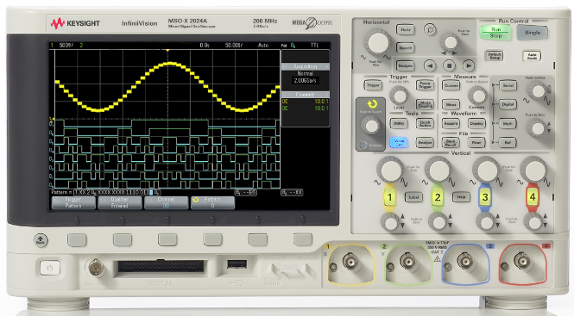
Principales commandes de configuration de l’oscilloscope
Oscilloscopes InfiniiVision séries 2000 et 3000 X d’Keysight
Mise à l’échelle horizontale (s/div)
Niveau de déclenchement
Position horizontale
Mise à l’échelle verticale (V/div)
Position verticale
Connecteurs BNC d’entrée
Notes:
Principales commandes de configuration de l’oscilloscope
Avant de réaliser une quelconque mesure sur l’oscilloscope, vous devez configurer les commandes de mise à l’échelle verticale et horizontale de l’instrument afin de dimensionner correctement le signal sur l’écran. Les principales commandes sont la mise à l’échelle verticale, la mise à l’échelle horizontale et le bouton « [Level] Niveau » de la section « [Trigger] Déclenchement ».
Les commandes de mise à l’échelle verticale de chaque voie d’entrée de l’oscilloscope sont situées dans la partie inférieure droite du panneau avant de l’instrument, juste au-dessus des connecteurs BNC d’entrée. Le plus grand bouton contrôle le réglage Volts/division vertical, tandis que le plus petit contrôle la position verticale (ou décalage).
Les commandes de mise à l’échelle horizontale de l’oscilloscope sont situées dans la partie supérieure du panneau avant de l’instrument. Le plus grand bouton contrôle le réglage secondes/division, tandis que le plus petit contrôle la position horizontale (ou retard).
Le bouton « [Level] Niveau » de la section « [Trigger] Déclenchement » est situé sous les commandes de mise à l’échelle horizontale. Le déclenchement de l’oscilloscope fera l’objet d’une description détaillée plus loin dans cette présentation.

Slide 13
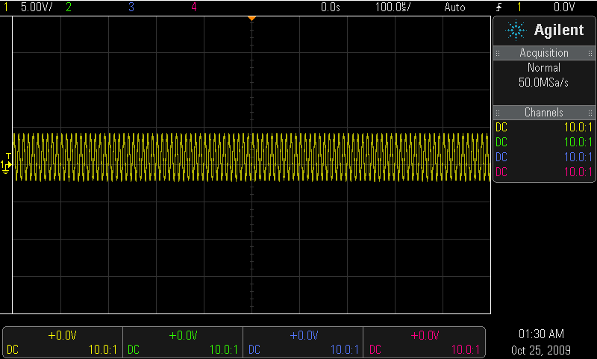
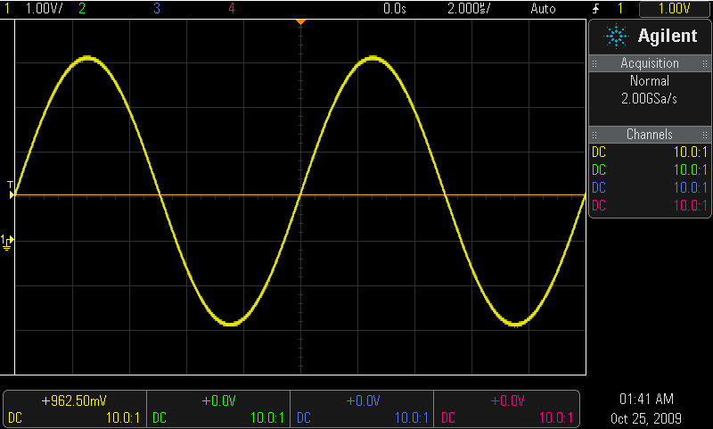
Dimensionnement correct du signal
- Trop de cycles affichés.
- Dimensionnement de l’amplitude sur une valeur trop faible.
Niveau de déclenchement
Condition de configuration initiale (exemple)
Condition de configuration optimale
Faites tourner le bouton V/div jusqu’à ce que le signal remplisse la majeure partie de l’écran verticalement.
Faites tourner le bouton Position verticale jusqu’à ce que le signal soit centré verticalement.
Faites tourner le bouton s/div jusqu’à ce que quelques cycles soient affichés horizontalement.
Faites tourner le bouton « [Level] Niveau » de la section « [Trigger] Déclenchement » jusqu’à ce que le niveau soit situé près du milieu du signal verticalement.
Configurer la mise à l’échelle des signaux de l’oscilloscope est un processus répétitif qui consiste à effectuer des réglages sur le panneau avant jusqu’à ce que « l’image » souhaitée soit affichée à l’écran.
Notes:
Dimensionnement correct du signal
Configurer la mise à l’échelle des signaux de l’oscilloscope est l’exemple même d’un processus répétitif. Supposons, par exemple, que la mise à l’échelle initiale fasse apparaître que le signal est dimensionné avec une amplitude relativement basse et avec trop de cycles, comme illustré sur la capture d’écran de gauche. Dans le cas présent, on constate que la hauteur d’amplitude du signal tracé est seulement d’environ 1 division. Faites tourner le bouton Volt/division pour augmenter la mise à l’échelle du signal. Si vous faites tourner le bouton dans le mauvais sens, la mise à l’échelle verticale du signal diminue. Faites-le simplement tourner dans l’autre sens jusqu’à ce que le signal soit dimensionné de telle sorte que sa hauteur couvre plus de la moitié de l’écran. Notez que si vous appuyez sur le bouton V/div, vous pourrez ensuite régler le paramètre V/div avec davantage de précision afin de remplir la majeure partie de l’écran avec le signal. Cela vous garantira une précision accrue des mesures.
Si le signal d’entrée présente un décalage CC (la forme d’onde est décalée au-dessus ou en dessous du centre de l’écran), il se peut que vous deviez également faire tourner le bouton de position verticale pour centrer la forme d’onde à l’écran.
Pour une mise à l’échelle horizontale correcte, faites tourner le bouton seconde/division, parfois appelé commande de base de temps, jusqu’à ce que quelques cycles du signal soient affichés à l’écran. Cependant, si vous souhaitez simplement visualiser un front rapide sur un signal numérique, définissez le réglage seconde/division sur une valeur faible afin de n’afficher que le front montant ou descendant rapide avec un haut degré de résolution horizontale.
Enfin, il se peut que vous deviez régler le niveau de déclenchement pour obtenir un affichage stable. Lorsque vous faites tourner le bouton du niveau de déclenchement, un indicateur de niveau de déclenchement horizontal (semblable à un curseur de tension) affiche le niveau de déclenchement réel. Le réglage correct pour le niveau de déclenchement correspond généralement à 50 % de l’amplitude verticale du signal. Vous pouvez définir rapidement le niveau de déclenchement sur 50 % d’un signal d’entrée répétitif en appuyant simplement sur le bouton « [Level] Niveau » de la section « [Trigger] Déclenchement ». Le déclenchement fera l’objet d’une description détaillée plus loin dans cette présentation.
Nous attirons votre attention sur le fait qu’après avoir réglé les commandes de niveau de déclenchement, verticale et horizontale, il se peut que vous deviez revenir en arrière et ajuster à nouveau certains paramètres jusqu’à ce que l’image de votre choix soit affichée.
Une autre méthode, à la fois simple et rapide, de configurer la mise à l’échelle de l’oscilloscope sur des signaux d’entrée répétitifs simples consiste à utiliser la fonction Echelle auto de l’instrument. Cependant, cette fonction n’est pas toujours opérationnelle sur les signaux plus complexes. De plus, si vous utilisez cette fonction, vous risquez de ne jamais apprendre comment utiliser efficacement l’oscilloscope lorsque des réglages manuels s’avèrent nécessaires. Ajoutons enfin que votre professeur a la possibilité de désactiver la fonction Echelle auto en téléchargeant une commande sur l’oscilloscope.
Note à l’intention du professeur : vous pouvez désactiver la fonction Echelle auto en téléchargeant la commande « :AUToscale DISable » via une connexion réseau (LAN) ou USB. Une fois cette commande téléchargée, la fonction Echelle auto reste désactivée jusqu’à ce que vous téléchargiez la commande d’activation (:AUToscale ENABle).

Slide 14
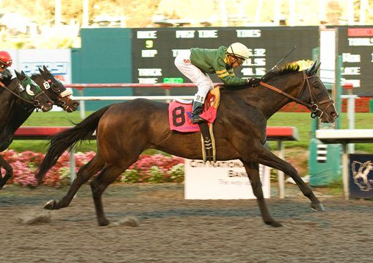
Explication du déclenchement de l’oscilloscope
Le déclenchement est bien souvent la fonction la plus « obscure » d’un oscilloscope. Pourtant, elle figure parmi les fonctionnalités les plus importantes.
Considérez le « déclenchement » de l’oscilloscope comme une « capture d’images synchronisée ».
Une « image » (ou photo) du signal se compose
de nombreux échantillons numérisés consécutifs.
La « capture d’images » doit être synchronisée avec un point unique sur le signal qui se répète.
L’opération de déclenchement la plus courante consiste à synchroniser des acquisitions (capture d’images) sur un front montant ou descendant d’un signal à un niveau de tension spécifique.
Le déclenchement d’un oscilloscope peut être comparé à la photo-finish d’une course hippique
Notes:
Explication du déclenchement de l’oscilloscope
Le déclenchement est bien souvent la fonction la plus « obscure » d’un oscilloscope. Elle figure pourtant parmi les fonctionnalités les plus importantes dont vous devez comprendre le fonctionnement, en particulier si vous devez contrôler des signaux très complexes. Vous pouvez considérer le déclenchement de l’oscilloscope comme une « capture d’images synchronisée ». Une « image » ou « photo » du signal se compose, en réalité, de nombreux échantillons numérisés consécutifs.
Lors du contrôle d’un signal d’entrée répétitif, ce qui constitue un exemple type, l’oscilloscope effectue des acquisitions répétitives (ou capture d’images répétitive) afin d’afficher une image « en direct » de votre signal d’entrée. Cette opération de l’oscilloscope doit être synchronisée sur un point unique du signal d’entrée afin d’afficher une forme d’onde stable sur l’écran de l’instrument.
Bien que certains oscilloscopes présentent un éventail de modes de déclenchement avancés, le mode le plus courant consiste à déclencher l’oscilloscope lorsque le signal d’entrée franchit un seuil de tension spécifique, dans un sens positif ou négatif. C’est ce que l’on désigne sous le nom de « déclenchement sur front ». En d’autres termes, l’oscilloscope déclenche (capture des images) lorsque le signal d’entrée passe d’un niveau de tension plus faible à un niveau plus élevé (déclenchement sur front montant) ou inversement (déclenchement sur front descendant).
Le déclenchement d’un oscilloscope est comparable à la photo-finish d’une course hippique. Pour capturer, avec précision, l’arrivée de la course, l’obturateur de l’appareil photo doit être synchronisé sur le moment précis où le nez du cheval franchit la ligne d’arrivée.

Slide 15
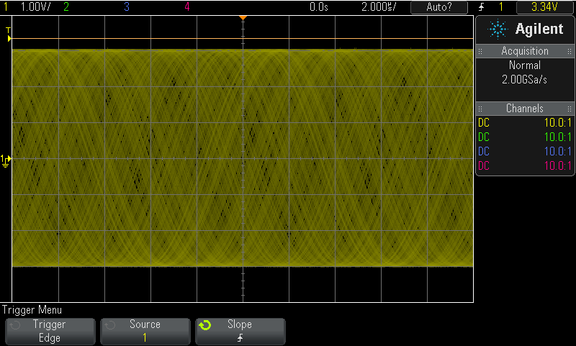
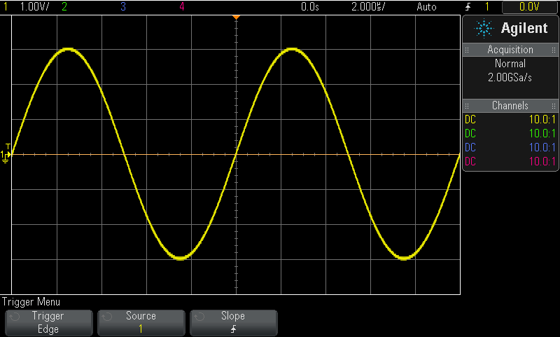
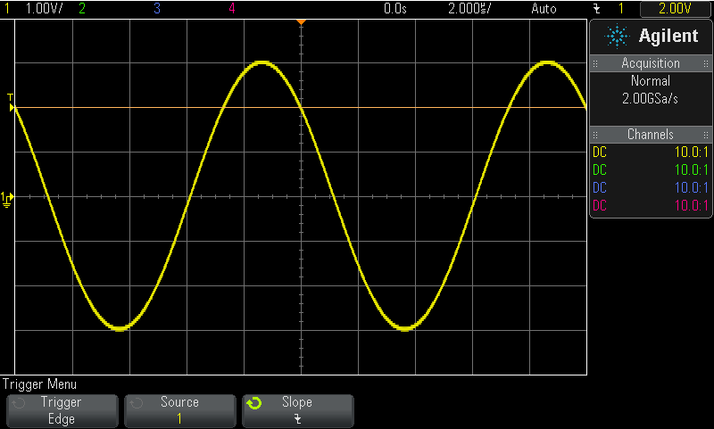
Exemples de déclenchement
Niveau de déclenchement défini au-dessus du signal
Point de déclenchement
Point de déclenchement
Non déclenché
(capture d’images non synchronisée)
Déclenchement = Front montant à 0,0 V
Temps négatif
Temps positif
Déclenchement = Front descendant à +2,0 V
Position de déclenchement par défaut (temps zéro) sur des DSO =
centre de l’écran (horizontalement)
Seule position de déclenchement sur les oscilloscopes analogiques plus anciens = côté gauche de l’écran
Notes:
Exemples de déclenchement
Cette diapositive illustre trois exemples de déclenchement de l’oscilloscope. Sur la capture d’écran de gauche, le niveau de déclenchement est défini au-dessus du signal. Dans ce cas, le signal d’entrée ne franchit jamais le seuil de déclenchement, dans quelque direction que ce soit. Avec le mode de déclenchement « Auto » par défaut, l’oscilloscope prend des photos asynchrones du signal d’entrée. On observe alors ce que l’on peut qualifier de forme d’onde instable. Il s’agit, en fait, d’un exemple de non-déclenchement.
Lors de l’utilisation du mode de déclenchement « Auto », l’oscilloscope génère des déclenchements asynchrones « automatiques » en l’absence d’événement de déclenchement réel après un délai spécifié. Bien que le signal ne soit pas synchronisé et semble instable, nous pouvons, au moins, voir comment il est mis à l’échelle verticalement. Si nous avions utilisé le mode « Normal » de l’oscilloscope avec le niveau de déclenchement défini au-dessus du signal, l’instrument n’aurait pas capturé d’images et aucun signal n’aurait été observé, ni stable, ni instable.
Sur la capture d’écran du milieu, l’oscilloscope a été configuré de manière à déclencher sur les fronts montants du signal d’entrée ; le niveau de déclenchement est défini sur un niveau approximatif de 50 %. Dans ce cas, on observe un front montant du signal d’entrée, précisément au centre de l’écran. Il s’agit de la position de déclenchement par défaut de l’oscilloscope.
Sur la capture d’écran de droite, l’oscilloscope a été configuré de manière à déclencher sur les fronts descendants du signal d’entrée ; le niveau de déclenchement est défini sur un niveau plus élevé (+2,0 V), plus proche de la crête positive du signal. Dans le cas présent, on observe un front descendant du signal d’entrée, précisément au centre de l’écran. Ici encore, il s’agit du point de déclenchement.
Bien que la position de déclenchement par défaut sur tous les oscilloscopes numériques se trouve au centre de l’écran (horizontalement), vous pouvez la déplacer vers la gauche ou vers la droite en faisant tourner le bouton de retard horizontal (connu également sous le nom de bouton de position horizontale). Dans le cas des oscilloscopes analogiques plus anciens, le déclenchement ne peut s’effectuer que sur la gauche de l’écran. Cela signifie que ces instruments ne peuvent afficher que les parties des signaux qui se produisent après l’événement de déclenchement ; c’est ce que l’on désigne parfois sous le nom de « données de temps positives ». Les DSO, en revanche, permettent de visualiser les parties des signaux tant avant (données de temps négatives ou de pré-déclenchement) qu’après (données de temps positives) l’événement de déclenchement. Il peut s’avérer utile d’observer les données de pré-déclenchement pour analyser les données de signal qui ont peut-être généré une condition de déclenchement erroné spécifique.

Slide 16
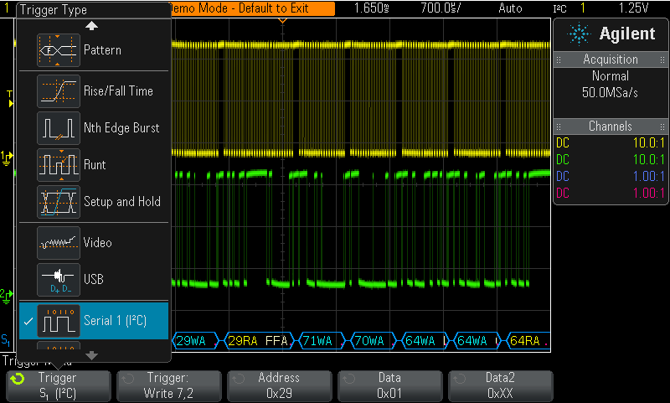
Déclenchement avancé de l’oscilloscope
Exemple : déclenchement sur un bus série I2C
La plupart des exercices pratiques du programme de premier cycle sont axés sur l’utilisation du déclenchement « sur front » standard
Des options de déclenchement avancées sont nécessaires pour déclencher sur des signaux plus complexes.
Notes:
Déclenchement avancé de l’oscilloscope
Bien que vous utiliserez principalement un déclenchement sur front montant ou descendant simple pour la plupart des exercices pratiques proposés dans le cadre de votre programme de physique ou d’électrotechnique de premier cycle, vous devez savoir que certains oscilloscopes plus perfectionnés commercialisés aujourd’hui proposent des modes de déclenchement évolués afin de synchroniser des acquisitions (capture d’images de signal) sur des signaux plus complexes.
Cet exemple illustre un signal de données et d’horloge de bus série I²C complexe. Pour déclencher sur une condition de bus série unique, telle qu’une opération d’écriture vers une adresse spécifique, le mode de déclenchement I²C s’avère nécessaire. Le mode de déclenchement sur front simple peut uniquement déclencher sur des franchissements de front aléatoires.

Slide 17
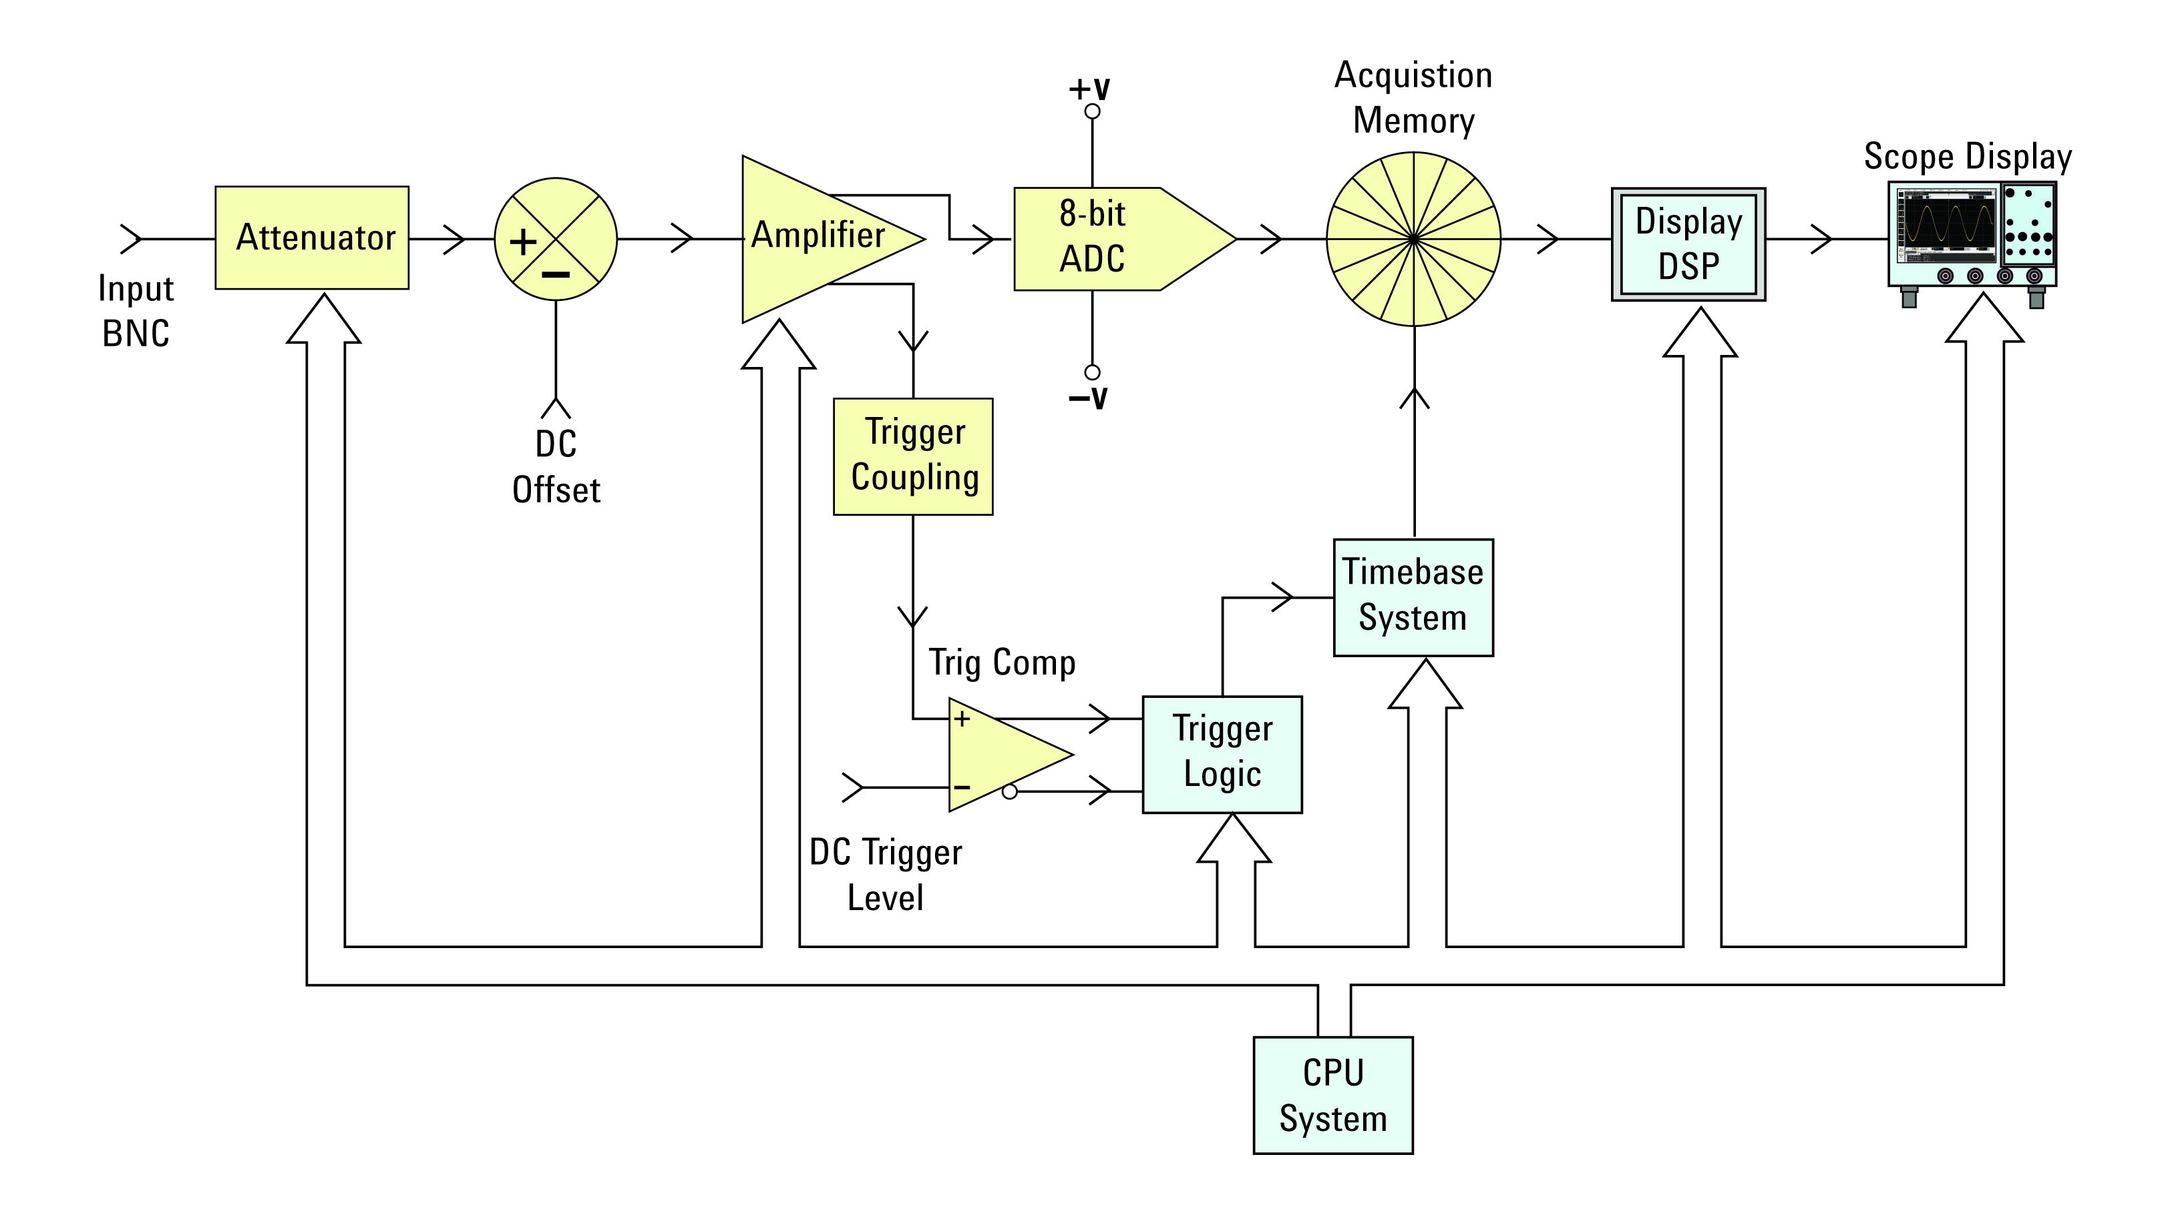
Principe de fonctionnement de l’oscilloscope
Jaune = Blocs spécifiques à la voie
Bleu = Blocs système (prise en charge de toutes les voies)
Schéma fonctionnel du DSO
Notes:
Principe de fonctionnement de l’oscilloscope
Le convertisseur analogique/numérique (CAN) et la mémoire d’acquisition sont au cœur même de tous les oscilloscopes à mémoire numérique (ou DSO). Il s’agit du composant qui capture les images (ou photos) du signal. Le CAN prend un signal d’entrée analogique et convertit ensuite la valeur de tension analogique, à un moment donné, en une valeur binaire numérique. En règle générale, cette opération est réalisée avec 8 bits de résolution verticale sur la plupart des DSO modernes. En d’autres termes, un DSO type peut résoudre des valeurs de tension de signaux d’entrée sur 1 des 256 valeurs possibles.
Les blocs « Atténuateur », « Décalage CC » et « Amplificateur » effectuent une mise à l’échelle préalable sur le signal d’entrée, de telle sorte qu’il se situe dans la plage dynamique fixe du CAN. Lorsque vous faites tourner le bouton de réglage V/div, cela a pour effet de configurer des réseaux diviseurs spécifiques dans le bloc Atténuateur afin de réduire éventuellement l’amplitude du signal d’entrée. Ce réglage définit également le gain de l’amplificateur. Le réglage du bouton de position verticale modifie le décalage CC. Ici encore, l’objectif est d’amener le signal d’entrée qui peut présenter un décalage CC spécifique dans la plage dynamique fixe du CAN.
Les blocs de déclenchement et de base de temps contrôlent la fréquence et la vitesse d’échantillonnage (capture d’images) du CAN. Le signal de déclenchement indique, en fait, au bloc base de temps à quel moment doit cesser la capture des acquisitions (images). Par exemple, si la profondeur de mémoire d’un oscilloscope est de 1 000 points (ou échantillons par acquisition) et si l’instrument a été configuré pour déclencher exactement au centre de l’écran, le bloc base de temps permet aux blocs CAN/mémoire d’échantillonner l’entrée en continu ou de commander le remplissage d’au moins la moitié de la mémoire. Dès qu’un événement de déclenchement se produit, le bloc base de temps permet aux blocs CAN/mémoire de capturer 500 échantillons supplémentaires avant l’arrêt de l’échantillonnage. Dans ce cas, les 500 premiers échantillons présents dans la mémoire d’acquisition représentent les données de signal avant l’événement de déclenchement, tandis que les 500 derniers représentent ces mêmes données après l’événement.
Lorsqu’un cycle d’acquisition est terminé, les échantillons stockés dans la mémoire d’acquisition doivent être traités en vue de l’affichage. Les DSO d’ancienne génération utilisaient leur unité centrale pour lire les données situées dans la mémoire d’acquisition (à raison d’un échantillon à la fois), traiter les données, puis réenregistrer les données échantillonnées dans la mémoire d’affichage. Ce processus, très vorace en temps, se traduisait parfois par de faibles vitesses de rafraîchissement des signaux, en particulier lors du traitement d’enregistrements de mémoire très profonds. Bon nombre des DSO plus récents utilisent des DSP dédiés et personnalisés pour traiter/filtrer numériquement les données, puis « canaliser » efficacement les données de signal vers la mémoire d’affichage afin d’améliorer le débit et les vitesses de rafraîchissement des signaux.

Slide 18
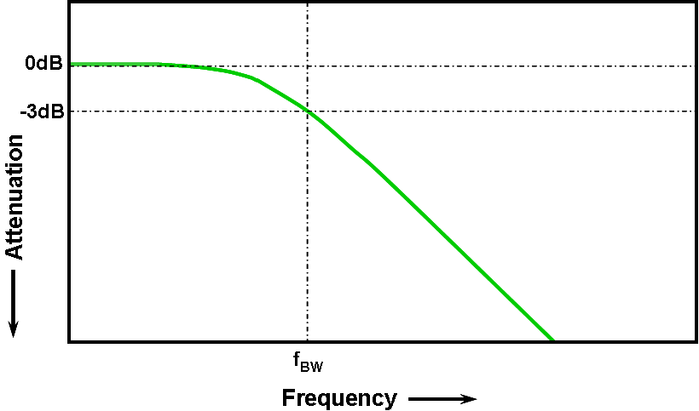
Spécifications fonctionnelles de l’oscilloscope
La « bande passante » est la spécification la plus importante de l’oscilloscope
Réponse en fréquence « gaussienne » de l’oscilloscope
Tous les oscilloscopes présentent une réponse en fréquence passe-bas.
La fréquence à laquelle une onde sinusoïdale d’entrée est atténuée de 3 dB définit la bande passante de l’oscilloscope.
-3 dB équivaut à une erreur d’amplitude de ~ - 30% (-3 dB = 20 Log ).
Notes:
Spécifications fonctionnelles de l’oscilloscope
L’oscilloscope présente de nombreuses spécifications différentes ; toutefois, la bande passante constitue la plus importante d’entre elles. La fréquence d’entrée la plus élevée qu’un oscilloscope peut capturer et mesurer avec précision dépend de sa spécification de bande passante. Cependant, un oscilloscope ne peut pas réaliser de mesures précises sur des signaux de même fréquence que celle de la bande passante.
Tous les oscilloscopes présentent une réponse en fréquence passe-bas ; connue également sous le nom de réponse gaussienne. Une réponse en fréquence gaussienne est très proche d’un filtre passe-bas unipolaire. Peut-être avez-vous déjà représenté des réponses semblables à celle-ci dans vos cours d’électrotechnique et les connaissez-vous sous le nom de diagrammes de Bode ?
À mesure que la fréquence d’un signal d’entrée augmente, l’oscilloscope commence à l’atténuer, puis se met à réaliser des mesures incorrectes. La fréquence à laquelle un signal sinusoïdal d’entrée est atténué de 3 dB constitue la bande passante de l’oscilloscope. Cependant, une atténuation de 3 dB équivaut approximativement à une atténuation de 30 % sur base de la formule 20 Log(Vo/Vi).

Slide 19
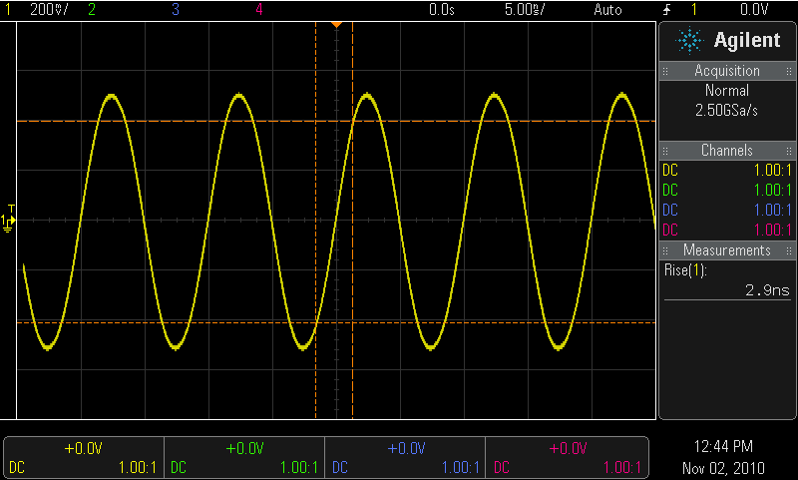
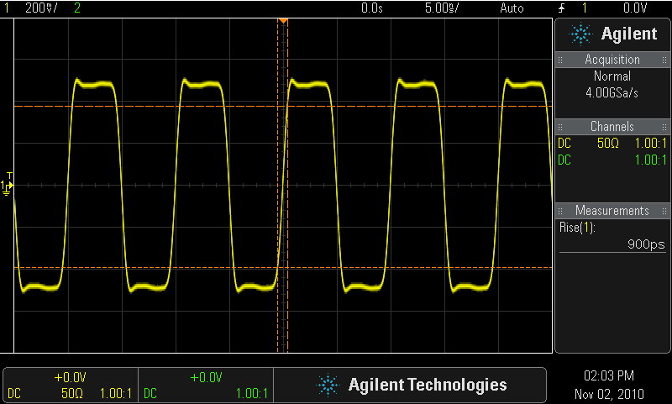
Sélection de la bande passante appropriée
Entrée = Horloge numérique de 100 MHz
Réponse à l’aide d’un oscilloscope avec BP de 100 MHz
Réponse à l’aide d’un oscilloscope avec BP de 500 MHz
BP requise pour les applications analogiques : ≥ 3X la fréquence d’onde sinusoïdale la plus élevée.
BP requise pour les applications numériques : ≥ 5X la fréquence d’horloge numérique la plus élevée.
Définition plus précise de la bande passante sur base des vitesses de front du signal (se reporter à la note d’application « Bande passante » mentionnée en fin de présentation)
Notes:
Sélection de la bande passante appropriée
Étant donné que les signaux sinusoïdaux d’entrée sont atténués d’environ 30 % (-3 dB) au niveau de la fréquence de bande passante de l’oscilloscope, vous ne devriez jamais utiliser un instrument d’une bande passante donnée pour tester les signaux de cette fréquence.
Dans le cas des applications de mesure purement analogiques/RF (ondes sinusoïdales), il est conseillé que la bande passante de l’oscilloscope soit au moins trois fois plus élevée que la fréquence sinusoïdale que vous souhaitez mesurer. À 1/3 de la bande passante de l’oscilloscope, les signaux subissent généralement une atténuation minimale.
S’agissant des applications numériques, les plus fréquentes de nos jours, la bande passante de votre oscilloscope doit être au moins cinq fois plus élevée que la fréquence d’horloge la plus élevée de votre système. Souvenez-vous de ce que vous avez appris lors de vos cours d’électrotechnique : tous les signaux, y compris les signaux d’horloge numériques, sont composés de plusieurs ondes sinusoïdales. Si la bande passante de votre oscilloscope est au moins cinq fois plus élevée que la fréquence d’horloge la plus élevée, l’instrument pourra capturer jusqu’à la cinquième harmonique avec un minimum d’atténuation.
Cette diapositive illustre deux oscilloscopes de bande passante différente qui capturent le même signal d’horloge numérique de 100 MHz. La capture d’écran de gauche montre à quoi ressemble un signal d’horloge de 100 MHz lorsqu’il est capturé par un oscilloscope de 100 MHz de bande passante. Les plus hautes harmoniques de ce signal ont été atténuées, à un point tel qu’il ne reste, pour ainsi dire, que la composante de fréquence fondamentale de ce signal d’horloge (onde sinusoïdale de 100 MHz).
La capture d’écran de droite illustre le même signal d’horloge de 100 MHz tel qu’il est capturé par un oscilloscope de 500 MHz de bande passante. Ce modèle d’oscilloscope peut non seulement capturer la composante de fréquence fondamentale de 100 MHz, mais aussi les 3ème et 5ème harmoniques avec une précision raisonnable.
Notez que le facteur 5X pour les applications numériques n’est, en fait, qu’un conseil empirique. Il existe une méthode plus précise pour déterminer la bande passante appropriée en fonction du contenu fréquentiel réel dans les fronts à haute vitesse et ce, quelle que soit la fréquence d’horloge. Si vous souhaitez en savoir plus sur cette méthode plus précise, reportez-vous à la note d’application intitulée « Evaluating Oscilloscope Bandwidths for your Applications », dont vous trouverez le lien à la fin de cette présentation.

Slide 20
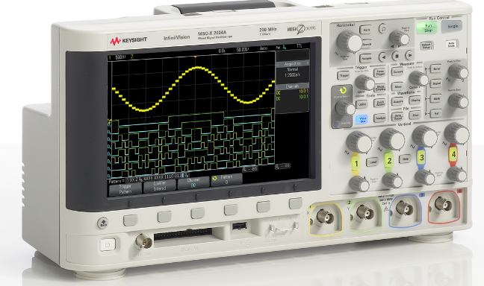
Autres spécifications importantes de l’oscilloscope
Fréquence d’échantillonnage
(en échantillons/s) – Doit être ≥ 4X BP
Profondeur de mémoire – Détermine les signaux les plus longs qu’il est possible de capturer tout en échantillonnant à la fréquence d’échantillonnage maximale de l’oscilloscope.
Nombre de voies – Généralement 2 ou 4 voies. Les modèles MSO ajoutent de 8 à 32 voies d’acquisition numérique avec une résolution de 1 bit (haute ou basse).
Vitesse de rafraîchissement des signaux – Des fréquences plus élevées augmentent la probabilité de capturer des problèmes de circuits moins fréquents.
Qualité d’affichage – Taille, résolution, nombre de niveaux de variation d’intensité.
Modes de déclenchement évolués – Largeurs d’impulsion avec qualificateur de temps, Séquence, Vidéo, Série, Violation d’impulsion (vitesse de front, Temps de configuration/maintien, Impulsions avortées), etc.
Notes:
Autres spécifications importantes de l’oscilloscope
Bien que la bande passante soit la spécification la plus importante de l’oscilloscope, il est d’autres caractéristiques dont vous devrez tenir compte si, un beau jour, vous avez pour mission de choisir et d’acheter un oscilloscope. Ces caractéristiques sont les suivantes :
Fréquence d’échantillonnage – Elle doit équivaloir à au moins 4X la bande passante de l’oscilloscope
Profondeur de mémoire – Cette spécification détermine la longueur des signaux qu’il est possible de capturer.
Nombre de voies – La majorité des oscilloscopes sont disponibles en modèles 2 et 4 voies. Cependant, les modèles MSO y ajoutent des voies d’acquisition (synchronisation logique) afin de contrôler et de tester des ensembles de signaux numériques plus complexes.
Vitesse de rafraîchissement des signaux – Plus la fréquence de rafraîchissement est élevée, plus la capture d’images est rapide, d’où une probabilité accrue de capturer des événements peu fréquents, tels que des impulsions transitoires.
Qualité d’affichage – Comprend la taille d’affichage, la résolution et le nombre de niveaux de variation d’intensité. Lorsqu’il s’agit de la qualité d’affichage d’un oscilloscope, la variation d’intensité peut être une caractéristique importante pour afficher et se prononcer sur un bruit aléatoire ou de la gigue.
Modes de déclenchement évolués - Permettent à l’oscilloscope de se synchroniser sur des signaux plus complexes, tels que des signaux de bus série.

Slide 21
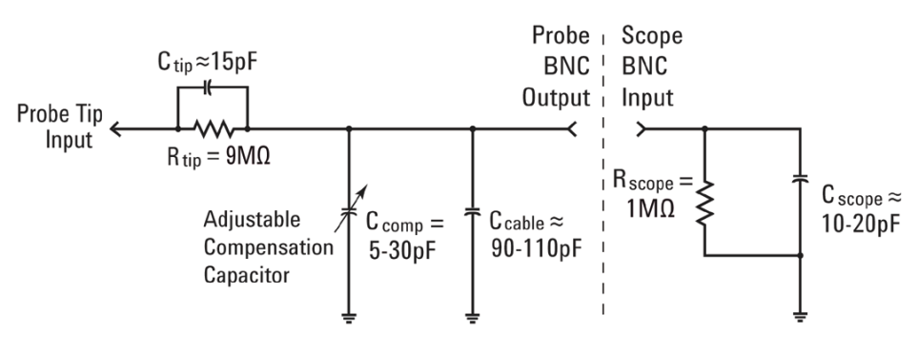

Un nouveau regard sur le sondage - Modèle de sonde dynamique/CA
Modèle de sonde 10:1 passive
C_{oscilloscope} et C_{câble} sont des capacités parasites/inhérentes (non conçues intentionnellement)
C_{pointe} et C_{comp} sont conçues intentionnellement pour compenser C_{oscilloscope} et C_{câble}.
Avec une compensation de sonde correctement ajustée, l’atténuation dynamique/CA due à des réactances capacitives dépendantes de la fréquence doit correspondre à l’atténuation de division de tension résistive (10:1) prévue.
Où C_{parallèle} est la combinaison parallèle de C_{comp} + C_{câble} + C_{oscilloscope}
Notes:
Un nouveau regard sur le sondage - Modèle de sonde dynamique/CA
Nous avons discuté précédemment du modèle statique/CC d’une sonde passive 10:1 standard. Nous avions alors simplifié sensiblement le modèle en éliminant les éléments/composants capacitifs. Cela nous a permis d’obtenir un réseau diviseur de tension simple à 2 résistances.
Penchons-nous à présent sur le modèle dynamique/CA de la sonde/l’oscilloscope et attardons-nous sur les conséquences des éléments capacitifs de ce modèle. C_{câble}, qui est la capacité du câble de sonde, et C_{oscilloscope}, qui est la capacité de l’entrée du connecteur BNC de l’oscilloscope, sont des capacités inhérentes (ou parasites) de ce modèle de sonde. Cela signifie que ces éléments n’ont pas été conçus intentionnellement ; ils sont juste des « conséquences regrettables ». C_{pointe} et C_{comp}, qui désigne le condensateur à compensation variable, sont conçues pour compenser les éléments capacitifs naturels/inhérents. Lorsque C_{comp} est réglé correctement, la réactance capacitive de C_{pointe} par rapport à la combinaison parallèle de C_{comp} + C_{câble} + C_{oscilloscope} doit avoir le même rapport d’atténuation que l’atténuation consécutive aux composants résistifs du modèle. En d’autres termes, X_{C-pointe} doit être égal à 9 fois X_{C-parallèle}. Cela va générer la même réduction 10:1 dans l’amplitude des signaux reçus au niveau du connecteur BNC d’entrée de l’oscilloscope dans des conditions CA/dynamiques que le réseau résistif dans des conditions CC.
Notez également que lorsque X_{C-pointe} correspond exactement à 9 fois X_{C-parallèle}, la constante de temps RC de R_{pointe} et C_{pointe} est égale à la constante de temps RC de R_{oscilloscope} et C_{parallèle}.

Slide 22
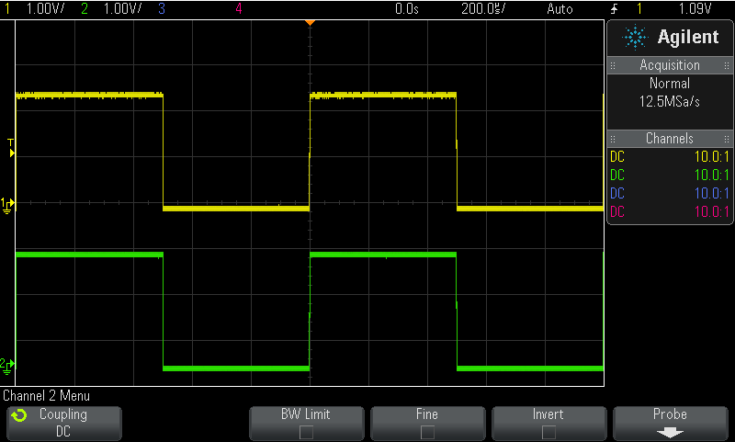
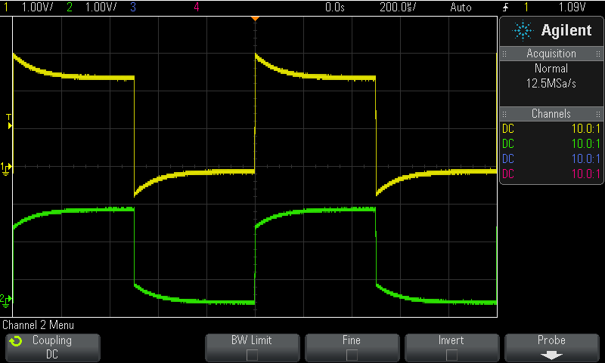
Compensation des sondes
Compensation correcte
Voie 1 (jaune) = Surcompensation
Voie 1 (vert) = Sous-compensation
Connectez les sondes à 1 et 2 voies à la borne « Probe Comp » (identique à Demo2).
Faites tourner les boutons V/div et s/div pour afficher les deux signaux à l’écran.
À l’aide d’un petit tournevis à tête plate, réglez le condensateur de compensation de sonde variable (Ccomp) sur les deux sondes pour obtenir une réponse plate (carrée).
Notes:
Compensation des sondes
Pour compenser vos sondes, commencez par les connecter à la borne « Probe Comp » située sur le panneau avant de l’oscilloscope. Cette borne est la même que celle libellée « Demo2 ». Lorsque les signaux de démonstration ne sont pas activés, un signal carré de 1 kHz est toujours présent sur cette borne en vue de la compensation de sonde.
Configurez ensuite l’oscilloscope pour qu’il affiche quelques cycles du signal sur l’écran de l’oscilloscope. Si vos sondes sont correctement compensées, vous devriez normalement observer une onde carrée presque parfaite sur chaque voie de l’oscilloscope, comme le montre la capture d’écran de gauche. Dans le cas contraire, vous observerez une distorsion de signal (capture d’écran de droite). Pour corriger cette distorsion, réglez le condensateur de compensation variable sur chaque sonde à l’aide d’un petit tournevis à tête plate jusqu’à ce que toute distorsion ait disparu (onde presque parfaite).
Une fois les sondes correctement compensées, vous ne devrez plus répéter cette opération la prochaine fois que vous les utiliserez avec cet oscilloscope. Il est toutefois conseillé de connecter, de temps à autre, vos sondes à la borne de compensation de sonde afin de vous assurer qu’elles sont toujours bien réglées.

Slide 23
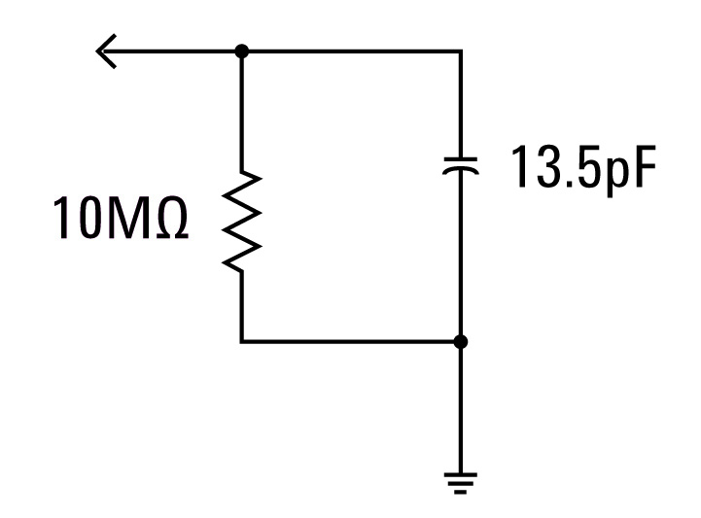
Charge de sonde
Dans un souci de simplification, le modèle d’entrée de l’oscilloscope et de la sonde peut être réduit à l’état de simple résistance et condensateur.
Tout instrument (et pas seulement les oscilloscopes) connecté à un circuit s’intègre au circuit testé et affecte les résultats mesurés … en particulier dans les hautes fréquences.
Le phénomène de « charge » implique les éventuels effets négatifs de l’oscilloscope / de la sonde sur les performances du circuit.
C_{Load}
R_{Load}
Modèle de charge Sonde + Oscilloscope
Notes:
Charge de sonde
Outre la compensation correcte de vos sondes passives 10:1 en vue d’obtenir les mesures les plus précises possibles, il convient de tenir compte du phénomène de charge de sonde. En d’autres termes, la connexion de la sonde et de l’oscilloscope au dispositif testé modifie-t-elle le comportement de votre circuit ? Lorsque vous connectez un instrument quelconque à votre circuit, l’instrument proprement dit (y compris la sonde) s’intègre au dispositif testé et peut, dans une certaine mesure, « charger » ou modifier le comportement de vos signaux. Pour déterminer le degré de charge de la sonde / de l’oscilloscope, il est possible de simplifier notre modèle de sonde / oscilloscope en le réduisant à l’état de simple résistance et condensateur, comme illustré sur cette diapositive. Calculons à présent les valeurs de R_{charge} et C_{charge}.

Slide 24
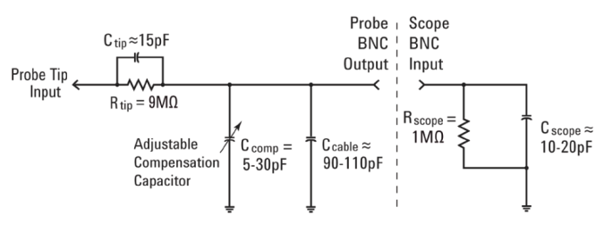
Exercice
C _{Load} = ?
En supposant que C_{oscilloscope} = 15pF, C_{câble} = 100pF et C_{pointe} = 15pF, calculez Ccomp s’il est réglé correctement. C_{comp} = ______
En utilisant la valeur calculée de C_{comp}, calculez C_{Charge}. C_{Charge} = ______
En utilisant la valeur calculée de C_{Charge}, calculez la réactance capacitive de C_{Charge} à 500 MHz. X_{C-Charge} = ______
Notes:
Exercice
Supposons que :
C_{oscilloscope} = 15 pF
C_{câble} = 100 pF
C_{pointe} = 15 pF
R_{charge} est simplement la combinaison en série de R_{pointe} (9 MΩ) etR_{oscilloscope} (1 MΩ), à savoir 10 MΩ.
Déterminez C_{comp} (dans l’hypothèse d’une compensation correcte) à l’aide des équations de réactance capacitive présentées précédemment. N’oubliez pas que la réactance de C_{pointe} doit être égale à 9X la réactance de C_{parallèle}. Notez que cela revient à mettre en équation la constante de temps RC de la combinaison paralèlle de R_{pointe} et C_{pointe} avec la combinaison paralèlle de R_{oscilloscope} et C_{parallèle}. C_{parallèle} est simplement la combinaison parallèle de C_{comp} + C_{câble} + C_{oscilloscope}.
En utilisant la valeur calculée de C_{comp}, déterminez C_{charge}. C_{charge} sera la combinaison en série de C_{pointe} et C_{parallèle}.
Après avoir déterminé R_{charge} et C_{charge}, vous pouvez inclure ces deux composantes parallèles dans le modèle de votre circuit testé afin de déterminer s’il existe une différence simulée/calculée en termes de performances du signal avec ou sans ces composantes de charge supplémentaires.
Déterminez à présent la réactance capacitive de C_{charge} à 500 MHz.
Selon vous, un tel degré de réactance capacitive (charge) peut-il affecter le comportement de certains des signaux testés à cette fréquence ?
Notez qu’en raison du phénomène de charge de sonde, l’utilisation d’une sonde passive 10:1 n’est peut-être PAS la solution idéale pour obtenir des mesures précises avec les applications à haute fréquence. Il serait préférable d’utiliser une sonde active. En effet, une sonde de ce type présente généralement une capacité d’entrée beaucoup plus basse pour les applications à haute fréquence. L’inconvénient est un coût supérieur à celui d’une sonde passive 10:1 standard.

Slide 25
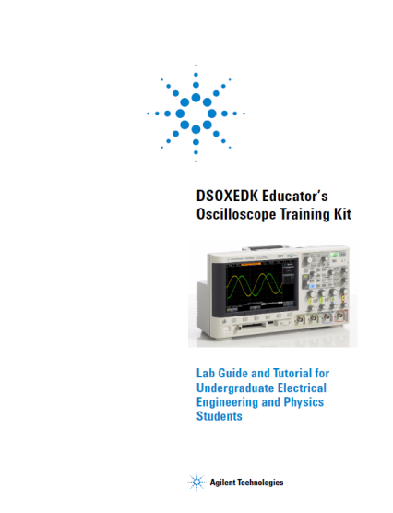
Utilisation du Didacticiel et guide de laboratoire pour les oscilloscopes
  Devoir– Lisez les sections suivantes avant de participer à votre 1er laboratoire sur les oscilloscopes :
  Section 1 – Prise en main
        Sondage d’oscilloscope
        Prise de contact avec le panneau avant
  Annexe A – Principe de fonctionnement et schéma fonctionnel de l’oscilloscope
  Annexe B – Didacticiel sur la bande passante de l’oscilloscope
Ateliers pratiques sur les oscilloscopes
Section 2 – Ateliers de mesure de base de l’oscilloscope et du générateur de signal (6 labos individuels)
Section 3 – Ateliers de mesure avancés de l’oscilloscope (9 labos facultatifs qui peuvent être affectés par votre professeur)
Oscilloscope Lab Guide and Tutorial
Download @ www.keysight.com/find/EDK
Notes:
Quelques conseils pour interpréter les instructions du guide de laboratoire
Chaque fois qu'un mot est indiqué en gras et entre crochets dans le guide de laboratoire (« [Help] Aide » ou « [Trigger] Déclenchement », par exemple), cela fait référence à une touche du panneau avant de l'oscilloscope.
Le terme « touche de fonction » désigne les 6 touches/boutons situés sous l'écran de l'oscilloscope. La fonction de ces touches change suivant le menu sélectionné.
Les touches de fonction sont parfois accompagnées d'une flèche recourbée de couleur verte. Cela indique que vous pouvez faire tourner le bouton de saisie polyvalent pour modifier ce mode ou cette variable spécifique.

Slide 26

Quelques conseils pour interpréter les instructions du guide de laboratoire
Les mots en gras et entre crochets, tels que « [Help] (Aide) », font référence aux touches du panneau avant.
Le terme « touche de fonction » désigne les 6 touches/boutons situés sous l’écran de l’oscilloscope. La fonction de ces touches change suivant le menu sélectionné.
La présence de la flèche ( ) verte sur une touche de fonction
indique que le bouton « Entry » polyvalent contrôle cette sélection
ou variable.
Libellés des
touches de fonction
Touches de fonction
Bouton Entry
Notes:
Quelques conseils pour interpréter les instructions du guide de laboratoire
Chaque fois qu’un mot est indiqué en gras et entre crochets dans le guide de laboratoire (« [Help] Aide » ou « [Trigger] Déclenchement », par exemple), cela fait référence à une touche du panneau avant de l’oscilloscope.
Le terme « touche de fonction » désigne les 6 touches/boutons situés sous l’écran de l’oscilloscope. La fonction de ces touches change suivant le menu sélectionné.
Les touches de fonction sont parfois accompagnées d’une flèche recourbée de couleur verte. Cela indique que vous pouvez faire tourner le bouton de saisie polyvalent pour modifier ce mode ou cette variable spécifique.

Slide 27
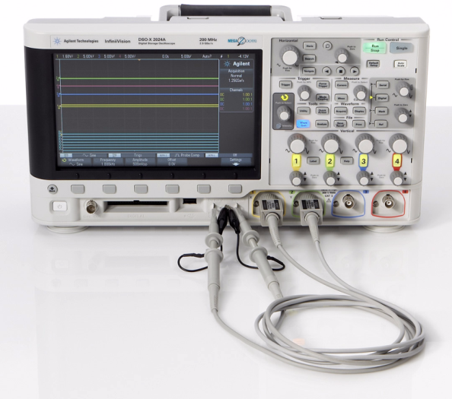
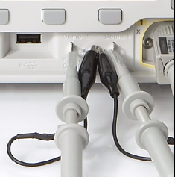
Accès aux signaux de démonstration intégrés
La plupart des oscilloscopes de laboratoire série 2000 ou 3000 X d’Keysight intègrent un éventail de signaux de démonstration s’ils sont utilisés sous licence avec l’option Kit de formation DSOXEDK.
Connectez une sonde entre le connecteur BNC d’entrée de la voie 1 de l’oscilloscope et la borne « Demo1 ».
Connectez une autre sonde entre le connecteur BNC d’entrée de la voie 2 de l’oscilloscope et la borne « Demo2 ».
Connectez les deux pinces de terre de la sonde à la borne de terre centrale.
Appuyez sur la touche « [Help] Aide », puis sur la touche de fonction Signaux démo.
Connexion aux bornes de test des signaux de démonstration à l’aide de sondes passives 10:1
Notes:
Accès aux signaux de démonstration intégrés
La plupart des laboratoires dont il est fait mention dans le Didacticiel et guide de laboratoire pour les oscilloscopes, disponible en téléchargement, portent sur l’utilisation des signaux de démonstration intégrés dans l’instrument. Nous attirons toutefois votre attention sur le fait que les signaux de démonstration intégrés ne sont généralement pas disponibles dans la majorité des oscilloscopes. Pour accéder à ces signaux sur l’oscilloscope série 2000 ou 3000 X d’Agilent, commencez par connecter la sonde de voie 1 entre le connecteur BNC d’entrée de la voie 1 de l’oscilloscope et la borne étiquetée « Demo1 ». Connectez ensuite la borne de voie 2 entre le connecteur BNC d’entrée de la voie 2 de l’oscilloscope et la borne étiquetée « Demo2 ». Connectez les deux pinces de terre de la sonde à la borne de terre centrale. Appuyez ensuite sur la touche « [Help] Aide » sur le panneau avant de l’oscilloscope, puis sur la touche de fonction Signaux démo. Vous pouvez alors sélectionner un signal de démonstration spécifique dans la liste contextuelle, en fonction des instructions du laboratoire.

Slide 28
Ressources techniques supplémentaires disponibles auprès d’Keysight Technologies
Note d’application | N° de publication
Evaluating Oscilloscope Fundamentals | 5989-8064EN
Evaluating Oscilloscope Bandwidths for your Applications | 5989-5733EN
Evaluating Oscilloscope Sample Rates vs. Sampling Fidelity | 5989-5732EN
Evaluating Oscilloscopes for Best Waveform Update Rates | 5989-7885EN
Evaluating Oscilloscopes for Best Display Quality | 5989-2003EN
Evaluating Oscilloscope Vertical Noise Characteristics | 5989-3020EN
Evaluating Oscilloscopes to Debug Mixed-signal Designs | 5989-3702EN
Evaluating Oscilloscope Segmented Memory for Serial Bus Applications | 5990-5817EN
http://literature.cdn.keysight.com/litweb/pdf/xxxx-xxxxEN.pdf
Remplacez « xxxx-xxxx » par le numéro de la publication
Notes:
Ressources techniques supplémentaires disponibles auprès d’Keysight Technologies
Si vous souhaitez en savoir plus sur les oscilloscopes et les mesures, vous pouvez télécharger gratuitement ces documents en utilisant l’adresse indiquée sur cette diapositive. Il vous suffit de remplacer « xxxx-xxxx » par le numéro de la publication. Une autre solution consiste à se rendre sur le site Web d’Keysight à l’adresse www.Keysight.com et à entrer ensuite le numéro de la publication dans la zone de recherche.

Slide 29
Questions-réponses
Q
&
R
Notes:
Questions-réponses

